Slide 1
群论与二阶魔方
张灵毓：171240524
院系：匡亚明学院

Slide 2


第一反应

Slide 3
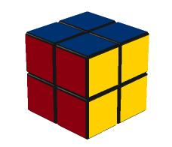
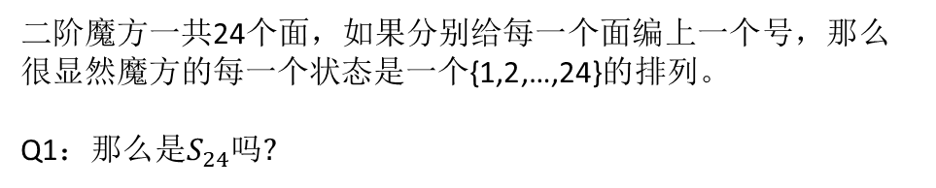
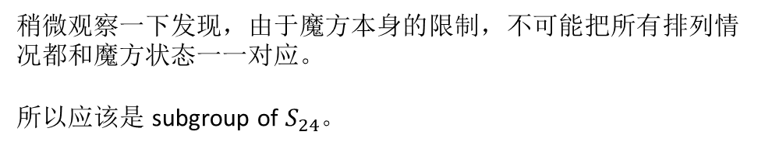
置换群 ？？
二阶魔方一共24个面，如果分别给每一个面编上一个号，那么很显然魔方的每一个状态是一个{1,2,…,24}的排列。
Q1：那么是$S_{24}吗?$
稍微观察一下发现，由于魔方本身的限制，不可能把所有排列情况都和魔方状态一一对应。
所以应该是 subgroup of $S_{24}。$
但如果按照上面的标号，这表示起来就比较麻烦了，所以考虑使用魔方传统的记号来表示这个群。

Slide 4
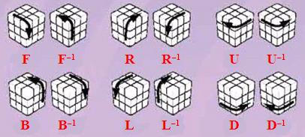
概念
颜色对应：绿对蓝，黄对白，红对橙
方块的位置：fru,frd,flu,fld,bru,brd,blu,bld.(二阶只有8个)
定义六个操作：F,B,U,D,R,L(相应的有逆操作)
定向标记：对于每个角块，朝上或朝下的那
一面记为a，然后顺时针依次为b,c.（用于判
断扭转的方向，是一个相对的概念）
扭转数：某一角块经过若干操作后，定向顺序和操作前顺序没变，扭转数为0，顺时针变化，扭转数为1，逆时针变化，扭转数为2（相当于两次顺时针，一个角块只有三个面是模三的）

Slide 5
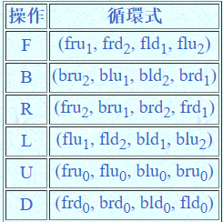
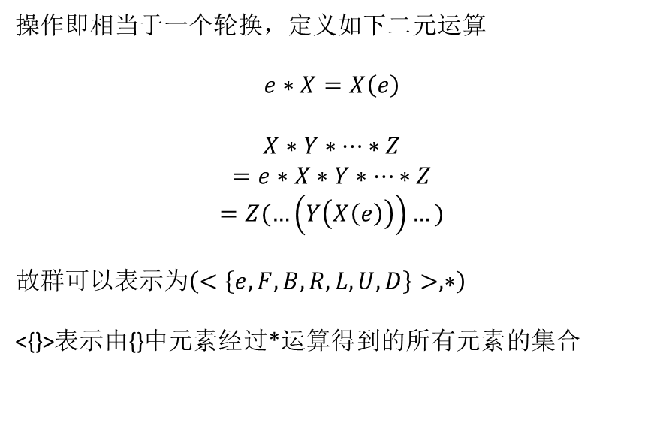
操作
操作即相当于一个轮换，定义如下二元运算
$$e∗X=X\left(e\right)$$
$$X∗Y∗…∗Z$$
$$=e∗X∗Y∗…∗Z$$
$$=Z(…\left(Y\left(X\left(e\right)\right)\right)…)$$
故群可以表示为$（<\left\{e,F,B,R,L,U,D\right\}>,∗）$
<{}>表示由{}中元素经过*运算得到的所有元素的集合

Slide 6
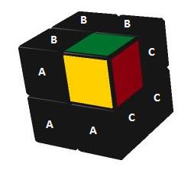
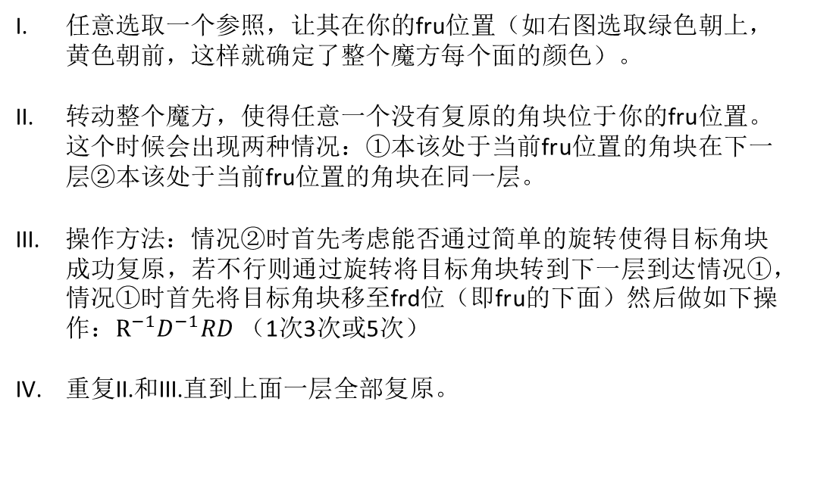
解二阶魔方——步骤1
目标：复原一层
任意选取一个参照，让其在你的fru位置（如右图选取绿色朝上，黄色朝前，这样就确定了整个魔方每个面的颜色）。
转动整个魔方，使得任意一个没有复原的角块位于你的fru位置。这个时候会出现两种情况：①本该处于当前fru位置的角块在下一层②本该处于当前fru位置的角块在同一层。
操作方法：情况②时首先考虑能否通过简单的旋转使得目标角块成功复原，若不行则通过旋转将目标角块转到下一层到达情况①，情况①时首先将目标角块移至frd位（即fru的下面）然后做如下操作：$R^{−1}D^{−1}RD$ （1次3次或5次）
重复II.和III.直到上面一层全部复原。

Slide 7
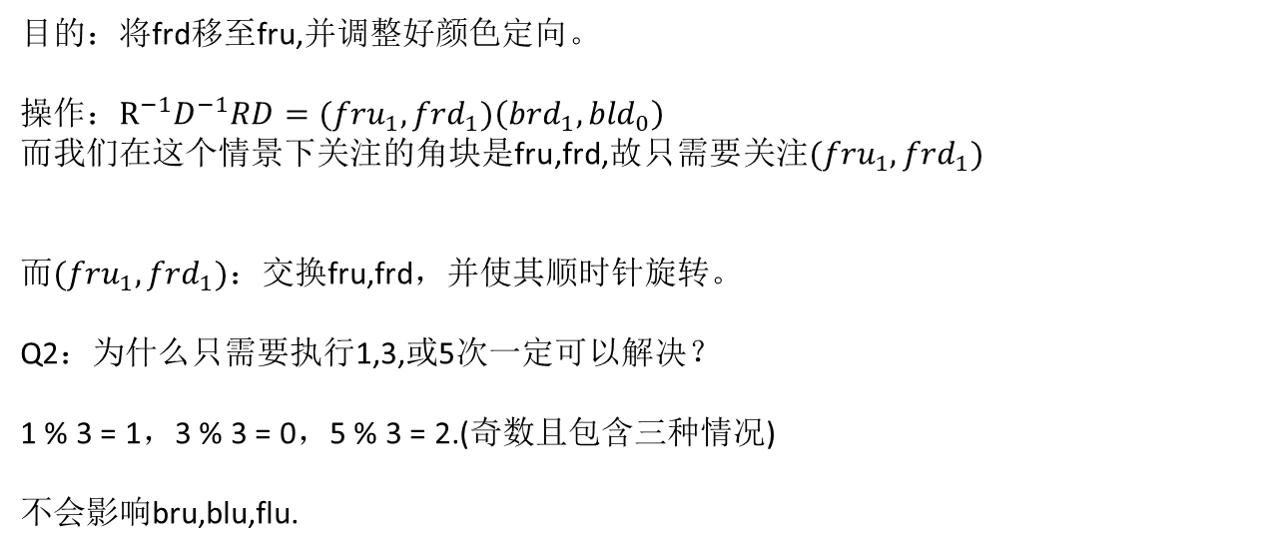
解二阶魔方——步骤1（解释）
目的：将frd移至fru,并调整好颜色定向。
操作：$R^{−1}D^{−1}RD={(fru}_{1},{frd}_{1})\left({brd}_{1},{bld}_{0}\right)$
而我们在这个情景下关注的角块是fru,frd,故只需要关注${(fru}_{1},{frd}_{1})$
而${(fru}_{1},{frd}_{1})：$交换fru,frd，并使其顺时针旋转。
Q2：为什么只需要执行1,3,或5次一定可以解决？
1 % 3 = 1，3 % 3 = 0，5 % 3 = 2.(奇数且包含三种情况)
不会影响bru,blu,flu.

Slide 8
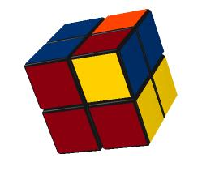
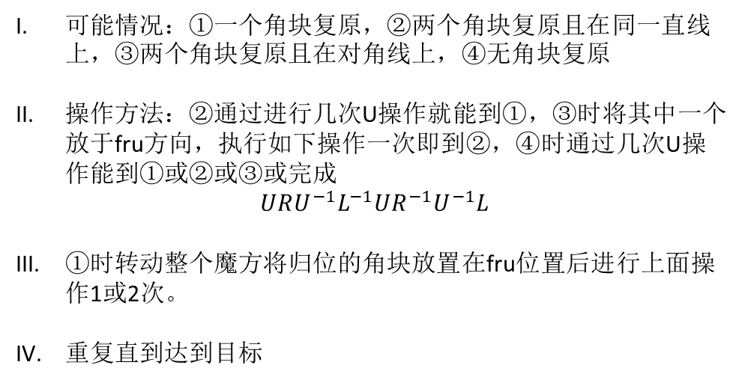
解二阶魔方——步骤2
目标：使得另一层的角块归位（位置复原，颜色定向任意）
可能情况：①一个角块复原，②两个角块复原且在同一直线上，③两个角块复原且在对角线上，④无角块复原
操作方法：②通过进行几次U操作就能到①，③时将其中一个放于fru方向，执行如下操作一次即到②，④时通过几次U操作能到①或②或③或完成
$$URU^{−1}L^{−1}UR^{−1}U^{−1}L$$
①时转动整个魔方将归位的角块放置在fru位置后进行上面操作1或2次。
重复直到达到目标

Slide 9
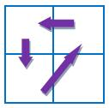
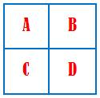
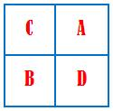
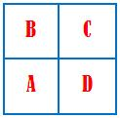
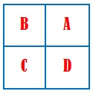
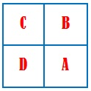
解二阶魔方——步骤2（解释）
blu
bru
操作$：URU^{−1}L^{−1}UR^{−1}U^{−1}L=\left({flu}_{1},{bru}_{1},{blu}_{1}\right)$（*） 图示：
假设正确位置如图：
flu
fru
情况①：
情况②：
U
or
一次 两次

Slide 10
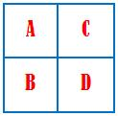
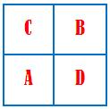
解二阶魔方——步骤2（解释）
blu
bru
操作$：URU^{−1}L^{−1}UR^{−1}U^{−1}L=\left({flu}_{1},{bru}_{1},{blu}_{1}\right)$（*） 图示：
假设正确位置如图：
flu
fru
情况③：
*

Slide 11
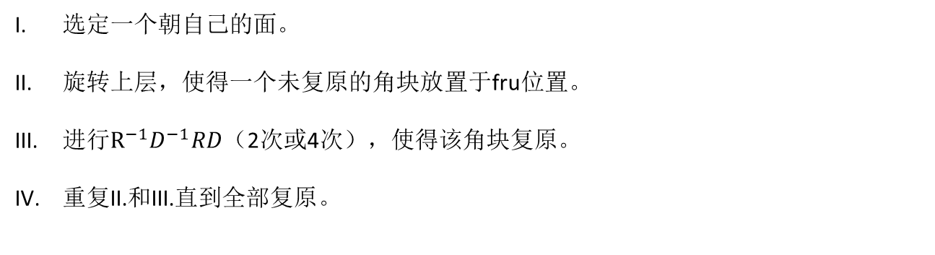
解二阶魔方——步骤3
目标：使得步骤2中归位的角块颜色定向复原
选定一个朝自己的面。
旋转上层，使得一个未复原的角块放置于fru位置。
进行$R^{−1}D^{−1}RD$（2次或4次），使得该角块复原。
重复II.和III.直到全部复原。

Slide 12
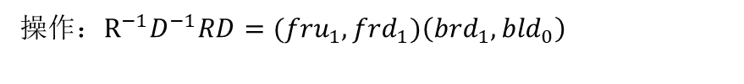
解二阶魔方——步骤3（解释）
目标：fru位置的角块颜色复原（即顺时针或逆时针旋转）
操作：$R^{−1}D^{−1}RD={(fru}_{1},{frd}_{1})\left({brd}_{1},{bld}_{0}\right)$
操作偶数次能保证fru位置的角块位置不发生变化。
2 % 3 = 2，4 % 3 = 1.（逆时针和顺时针）
最重要的问题：为什么这么操作最终不会影响别的角块？？

Slide 13
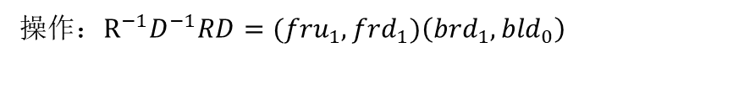
解二阶魔方——步骤3（解释）
最重要的问题：为什么这么操作最终不会影响别的角块？？
操作：$R^{−1}D^{−1}RD={(fru}_{1},{frd}_{1})\left({brd}_{1},{bld}_{0}\right)$
在上面已经提到，为了保证fru和frd位置最终不会交换且颜色定向正确，每个角块需要执行2次或4次，而为了保证执行k次后brd和bld不受影响，所以总的执行次数k满足6|k。
定理1：步骤3中操作执行6n次（n为非负整数）

Slide 14
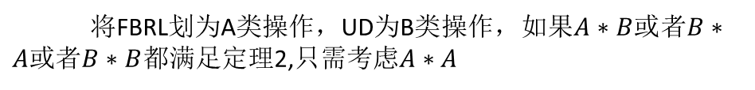
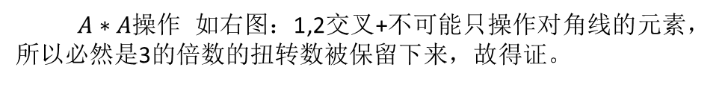
解二阶魔方——步骤3（解释）
定理1：步骤3中操作执行6n次（n为非负整数）
定理2：进行任意多次右边六个操作后魔方的总扭转数是3的倍数
证明（定理2）：
观察右边的所有操作发现，单个操作后使得魔方的总扭转数为6或0，显然定理2成立。
考虑多个操作的复合，由于多个操作可以看做连续作用两个操作，所以只需要考虑两个操作复合。
将FBRL划为A类操作，UD为B类操作，如果$A∗B$或者$B∗A$或者$B∗B$都满足定理2,只需考虑$A∗A$
1
2
$A∗A操作$如右图：1,2交叉+不可能只操作对角线的元素，所以必然是3的倍数的扭转数被保留下来，故得证。
2
1

Slide 15
解二阶魔方——步骤3（解释）
定理1：步骤3中操作执行6n次（n为非负整数）
证明：
我们在上面已经提到2 % 3 = 2，4 % 3 = 1.（逆时针和顺时针）
由此可见如果角块原来逆转数为2，则需要操作4次，如果为1，则需要操作2次，也就是说操作的次数是扭转数的两倍，再根据定理2，扭转数一定是3的倍数，所以操作数一定是6的倍数。

Slide 16
THANKS
张灵毓：171240524
院系：匡亚明学院

